Slide 1

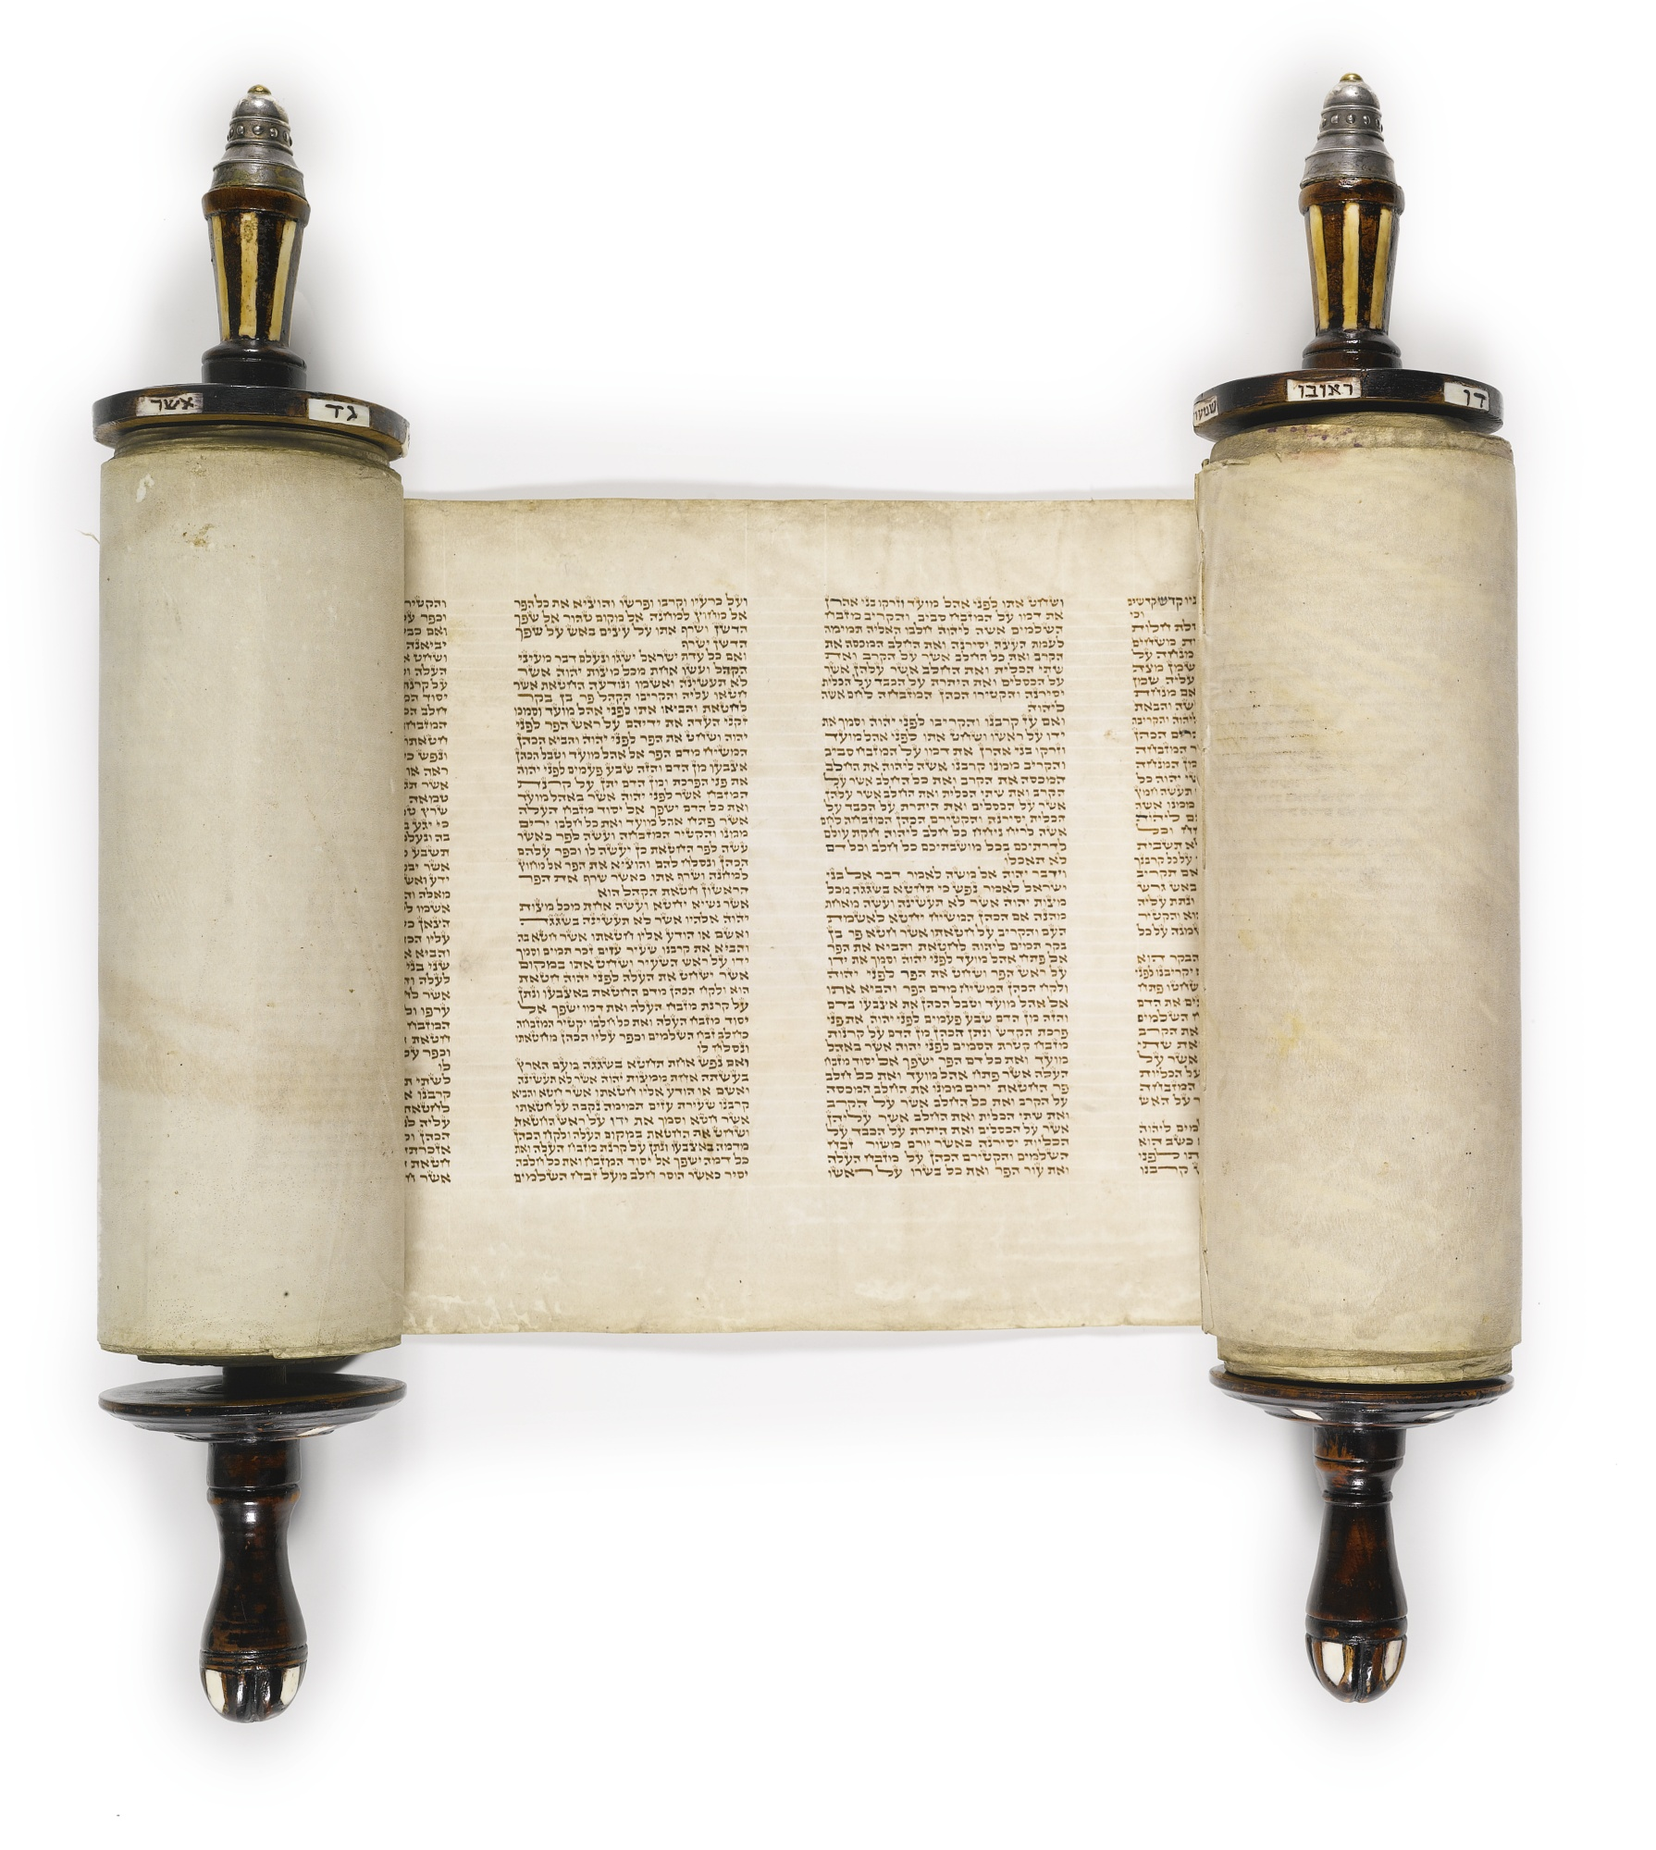
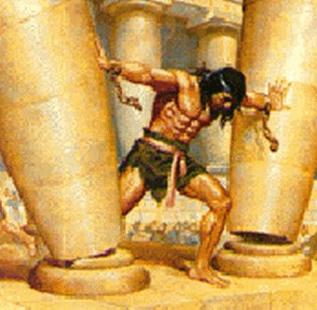
Zajednica u obećanoj zemlji
Filozofsko-teološki institut Družbe Isusove Jordanovac 110
Studij filozofije i teologije
Knjiga o Sucima
1
Notes:
amdg.eu
1

Slide 2
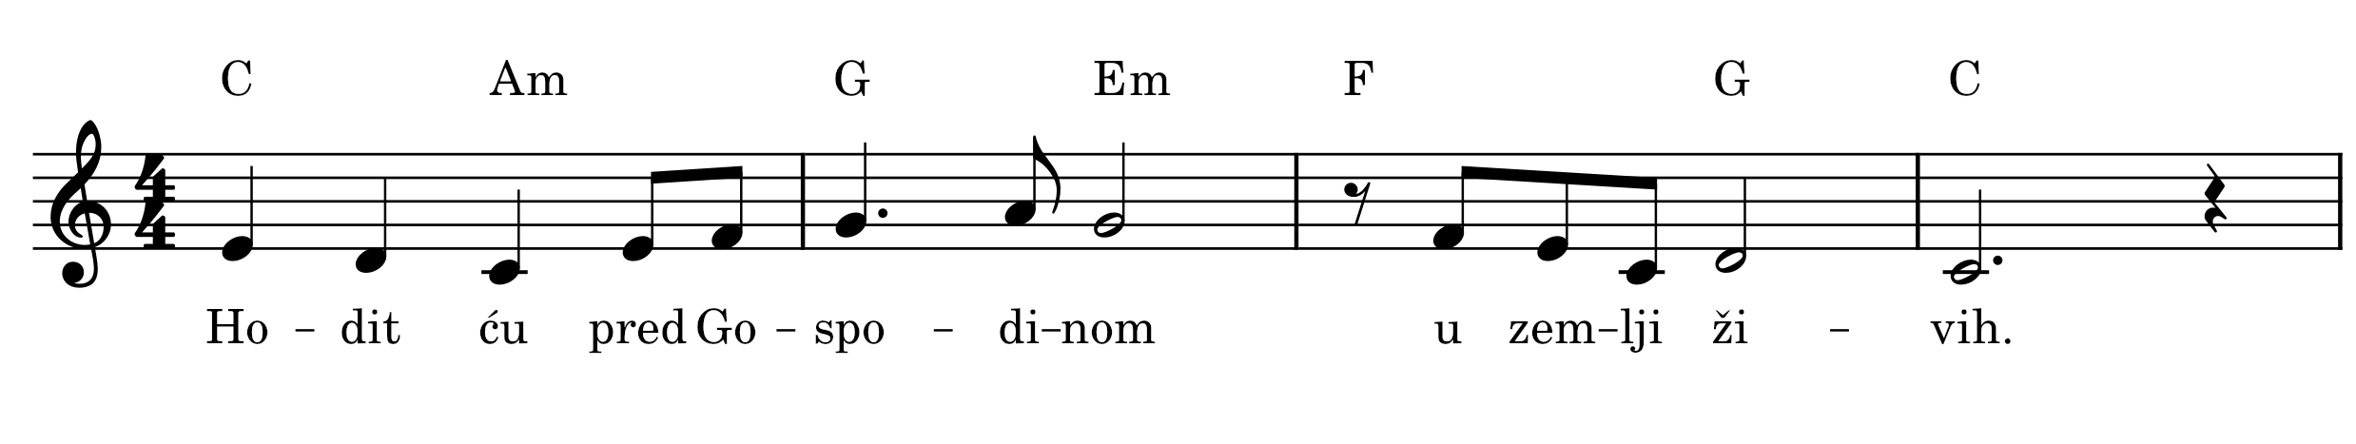
Hodit ću pred Gospodinom (Ps 116)

Slide 3
Zajednica u obećanoj zemlji
Filozofsko-teološki institut Družbe Isusove Jordanovac 110
Studij filozofije i teologije
Knjiga o Sucima
3
Notes:
amdg.eu
3

Slide 4
Petoknjižje i Povijesne knjige
Filozofsko-teološki institut Družbe Isusove Jordanovac 110
Studij filozofije i teologije
amdg.eu → Nastava: FTI → Petoknjižje i Povijesne knjige
Literatura, Audio i video udžbenik
4
Notes:
sz001.ppt
11.11.2025.
amdg.eu
4

Slide 5
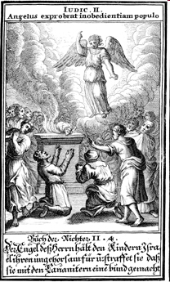
Nov početak
Tko je umro? (Suci 1,1; 2,8) – okvir uvoda
Jošua (1,1; 2,8.21) – veza s Jš
Točan podatak o dobi u 2,8 (usp. Jš 24,29)?
110 godina
Suci 2,6 – pogled unatrag: svaki na svoju baštinu (usp. c1)
novost: Kome se Bog obraća (1,2 usp. 10,11)?
cijeloj zajednici – “sinovi Izraelovi” pitaju (1,1)
i dobivaju odgovor (1,2)
glasnik Božji govori svim “sinovima Izraelovim” 2,1-5
Za koga vrijedi Božja potpora 2,18
יהוה sa svakim sucem (2,18)
5

Slide 6
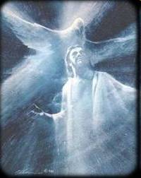
Sudac šofet
Kako sudac dolazi u službu? (2,16; 3,9s)
Bog ga “podiže” (קום qûm 2,16; 3,9)
Duh Božji ga uvodi u službu (3,10)
Koji mu je zadatak? (2,16; 3,9)
izbaviti, osloboditi ישׁע (jāša‘ “spasiti” 2,16 usp. “Jošua”)
Sudac = “izbavitelj” (3,9)
drugi narodi žive u Izraelu (2,21 usp. “svi narodi” Jš 4,24)
U koju svrhu (Suci 2,22)?
test (נסה nissâ iskušati usp. Post 22) za vjernost
Jesu li Izraelci ostali vjerni? (3,6)
bračno i kultno zajedništvo (3,6 usp. Br 25,1-3; 31,16)
6

Slide 7
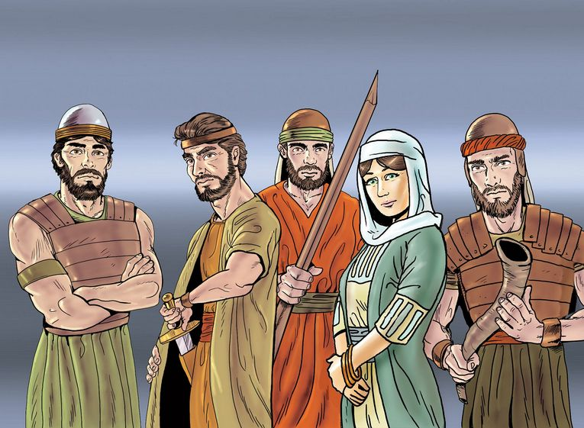
Zlatno doba?
U doba starješinâ koji su nadživjeli Jošuu (2,7)
Narod služi Gospodinu
Vidjeli djela Gospodnja
Kralj?
Vazda i dovijeka יהוה će kraljevati (Izl 15,18)
Nov naraštaj (Suci 2,12):
Ostavili Gospodina
Božja odluka (2,3.21)
Preko anđela: „Neću ih odagnati pred vama” (3)
„Neću protjerati גוים (gôjim) – narode” (21)
7

Slide 8
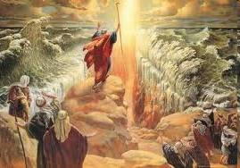
Kobna spirala zla
Na početku pitali (1,1), a u 2,11?
čine što je zlo u očima Božjim
(2,11 “nije po volji” KS, “ne sviđa se” Š.)
Kajali se (2,4), prinosili žrtve (v5), a u 2,12?
ostavljaju onoga koji ih je izveo iz Egipta (2,12)
Zašto? (usp. 2,7.10)
preci su vidjeli djela Božja za Izrael (2,7)
nov naraštaj ne poznaje יהוה (Š.) 2,10 (KS: ne mari)
upadaju u nevolju
vape za pomoć
Bog im šalje spasenje (2,16)
Idući naraštaj u 2,19?
Još pokvareniji (2,19)
unatoč ljutnji, Bog נחם niḥam (2,18)
sažalilo mu se, smililo mu se
8

Slide 9
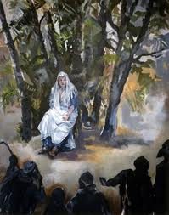
“Idem s tobom”
Sutkinja i proročica Debora svjedoči o pouzdanom Božjem vodstvu (Suci 4 i 5)
9
9
Notes:
amdg.eu
9

Slide 10
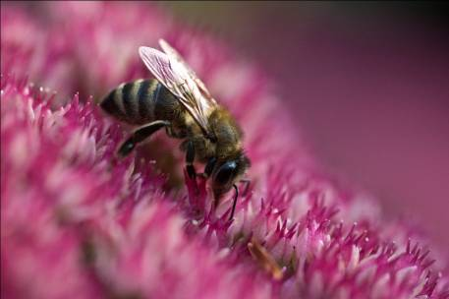
Proročica Debora (Suci 4s)
נביאה n^{e}bî’â proročica (4,4),
Jedina (osim proroka u 6,8)
Prva u Obećanoj zemlji
Drugi naslov אם’em u 5,7:
majka
דבורה d^{e}bôrâ =
pčela
Trajanje potlačenosti u 4,3?
20 godina (4,3)
Trajanje mira u 5,31
40 godina (5,31)
Zajednica “viče” (4,3)
(usp. צעק ṣa‘aq Post 4,10; Izl 3,7; 14,10)
Abelova krv, egipatsko roblje, progonjen narod
10

Slide 11
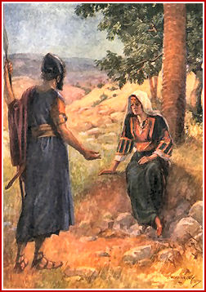
Osobno zalaganje
Skromno prorokovanje (Suci 4,6.14):
“Nije li יהוה zapovjedio” (4,6)
“Nije li יהוה izišao pred tobom” (14)
Obećanje i djelo u 4,9:
“sigurno idem s tobom!”
Polazi
Pokazatelj autentičnosti
Autoritet:
“šalje” po Baraka (שׁלח 4,6)
naređuje: “ustani!” (14)
Napadači u 4,3.13?
900 oklopnih kola (4,3.13)
⬄ Izrael pješice (4,10)
Vojskovođa pješice bježi (15.17)
11
11

Slide 12
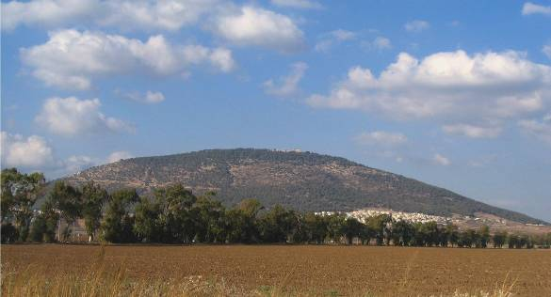
Božja potvrda
2x ברכו יהוה baraku Adonaj (5,2.9 )
= blagoslivljajte Gospodina
ירד לי j^{e}rad lî (5,13)
“Siđi k meni”
Narod pohrli (KS)
Narode, silazi (Š.)
“I dođe Riječ…”,
“ovako govori…”
“Blokiranje” (המם hamam 4,15 usp. Izl 14,24)
לפני lifnê ispred
Bog pripravlja pobjedu (4,14)
Ponizuje napadača (4,23)
Gdje su branitelji (4,6.14)?
Tabor
Gdje su napadači (4,7.13; 5,21)?
⬄ Kišon
Taktička prednost
12

Slide 13
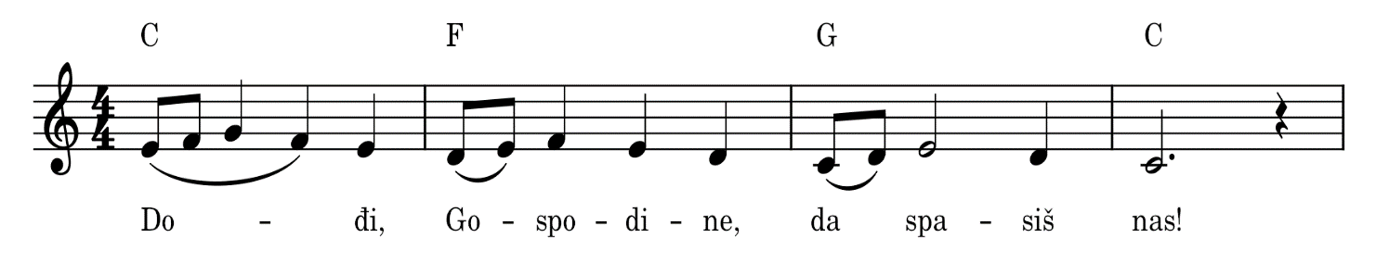
Dođi, Gospodine (Ps 146)

Slide 14
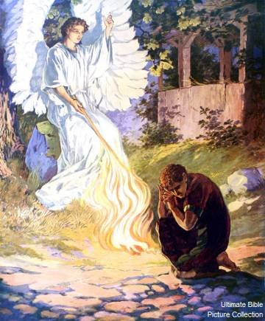
Neuspjelo zvanje?
Gideonov uspon i pad
(Suci 6-8)
14

Slide 15
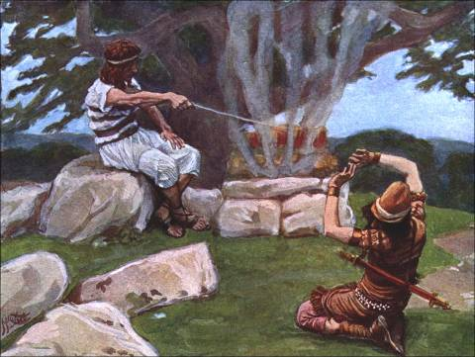
Božji poziv
Uvod (Suci 6,1-10): Što rade Izraelu u v4?
“uništavaju urod, ne ostavljaju ništa”
Tko (6,3), rok (v1):
Midjan, Amalek, Istočnjaci
7 godina
→ v1-6 međunarodno gospodarsko izrabljivanje, potpuno
v8-10 teološki razlozi –
otkriva נביא nabî’ (v8)
optužba u v10b?
“niste slušali moj glas”
I. susret s Bogom (v11-24)
Preko posrednika (v11)
I izravno (v14)
ključna riječ: ישׁע jāša‘ 8x 6,14s.31.36s; 7,2.7; 8,22
“spasiti, pomoći u nevolji”
15

Slide 16
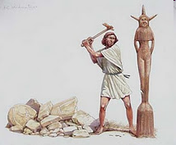
Početak s Bogom
II. Kada? (Suci 6,25.27), što? (v25s)
još iste noći
podiže pravi žrtvenik
6,27-32: početak djelovanja od teološke dubine
Očev oltar Baalu (6,25)
III. Što Gideonu čini Duh u 6,34?
odjeven Duhom לבשׁ lābaš (6,34)
Plod: što radi Gideon? (v34s)
okuplja rod (v34)
pleme (v35)
i druga tri plemena (v35)
→ javno, protiv vanjske nevolje
Još 3 susreta s Bogom
16

Slide 17
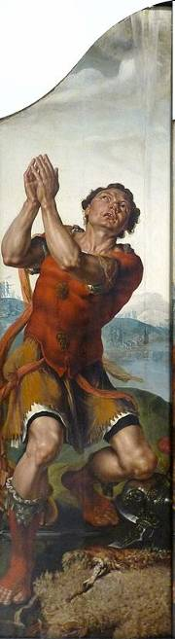
Božji znakovi
1. znak: u 6,20s
ljevanica i paljenica pod hrastom (6,20s)
Gid. provjerava u 6,17:
“Ako sam našao milost…”
Runo: (2. znak) 6,36-38 – (3. znak) 6,39s
2. samo vuna skuplja rosu (6,36-38)
3. samo vuna ostaje suha (v39s)
Gid. provjerava u 6,36:
“Ako zaista hoćeš…”
smanjena vojska – koliko ljudi u 7,3? U 7,8?
4. znak: od 32.000 ostaje 10.000 (7,3 usp. 6,34s)
5. znak: ostaje 300 (7,6-8)
Božja pedagogija:
2x “previše ljudstva” (7,2.4) – razlog u v2?
Moguća oholost
6. san u midjanskom taboru (7,13)
Kruh ruši šator (v13)
Tumačenje u 7,14?
“Gideonov mač”
Usp. blokiranje חמם + v22
Gideon reagira u 7,15?
klanja se (v15)
priznaje Božju moć: יהוה
17

Slide 18
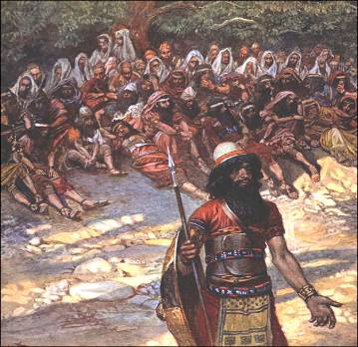
Promašaji i teškoće
Rezultati u Suci 8,27b:
Idolopoklonstvo (8,27b): “sav Izrael bludi”
יהוה vama (v23), meni zlato (24-26)
Posljedice: Gideonov sin ubija braću (9,5)
Koji osjećaj u početku (6,27)?
strah (6,27) – tako i u 7,10:
kod izviđanja, Bog zna (7,10)
Gdje se iznevjerio? (8,4.15-17.20)
Prešao granicu (8,4) – “spasiti Izrael” (6,14)
Osveta nad Sukotom i Penuelom (8,15-17)
Tjera sina na ubijanje (8,20)
U čemu je problem?
Od sredine c7 prestaje komunikacija s Bogom
18

Slide 19
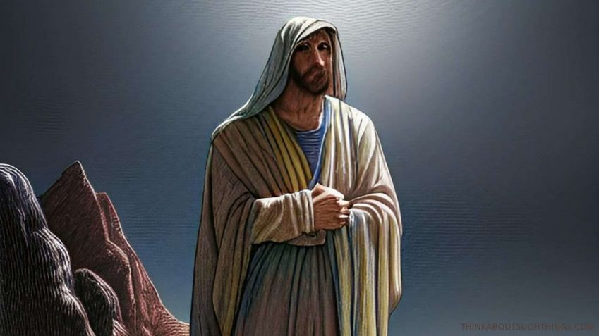
Popis
Otniel
Ehud
Šamgar
Debora
Gideon
Abimelek
Tola
Jair
Jiftah
Ibsan
Elon
Abdon
Samson
19

